Slide 1
Análise funcional e estruturação Semáforo
Ana Rita Ribeiro Nº 23754
J. Rafael Rodrigues Nº 20407
Laboratório de Programação
2021/2022

Slide 2
Apresentação do jogo
O Semáforo foi inventado por Alan Parr.
Quatro requisitos principais:
fácil de jogar;
com materiais ;
equipamentos simples;
um jogo não banal de jogar.
Este jogo pode ser jogado apenas por dois jogadores.

Slide 3
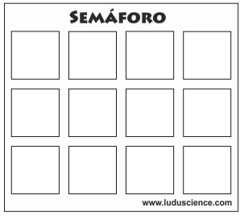

Tabuleiro
Forma de retângulo (dividido em 3 por 4 quadrados mais pequenos)
Total de 24 peças:
sendo elas 8 peças verdes circulares;
8 peças amarelas triangulares;
8 peças vermelhas quadrangulares;
Objetivo: o alinhamento de 3 peças iguais na horizontal, vertical ou diagonal.

Slide 4
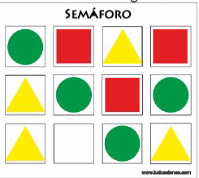
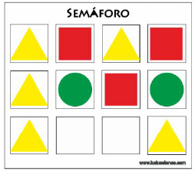
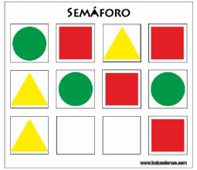
Exemplos de Vitória

Slide 5
Regras
Jogo realiza-se no tabuleiro(3x4) inicialmente vazio
Cada jogador na sua jogada apenas pode realizar uma das seguintes opções:
Colocar peça verde numa casa vazia;
Substituir peça verde por amarela;
Substituir peça amarela por vermelha;
Peças vermelhas são insubstituíveis.

Slide 6
Requisitos
Tabuleiro retangular 3x4
Peças de cores e formatos diferentes
Colocar peças no tabuleiro vazio
Substituir peças
Peças vermelhas impossíveis de substituir
Identificar os jogadores

Slide 7
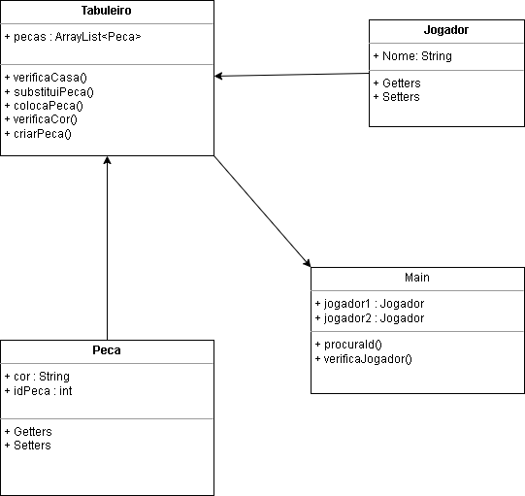
Estruturação

Slide 8
Obrigado!

